Slide 1
Работа с базами данных
Тема 24

Slide 2
Трехуровневая архитектура приложения
Слой данных. Содержит базу данных и код доступа к данным.
Бизнес-слой. Содержит бизнес-логику, который определяет уникальную функциональность приложения, и абстрагирует ее от других слоев. Этот слой иногда называют средним слоем.
Слой представления. Обеспечивает пользовательский интерфейс и контроль потока управления приложения, наряду с такими вещами, как проверка пользовательского ввода.
Слой представления
Бизнес-слой
Слой данных

Slide 3
Технология ADO.Net
ADO.NET (Active Data Objects) — это наименование набора классов, которые используются с С# и .NET Framework для доступа к данным в реляционном, формате.
С помощью ADO.Net можно отправлять запросы к базам данных, устанавливать подключения, получать ответ от базы данных и производить ряд других операций.
Технология ADO.NET интегрирована в .NET Framework и спроектирована для использования с любым языком .NET, в особенности — С#.

Slide 4
Обзор классов и объектов ADO.NET
Объекты-поставщики специфичны для каждого типа источников данных —действительное чтение и запись информации в источники данных выполняется специфичными для поставщика объектами. Объекты-поставщики требуют наличия активного соединения с БД.
Объекты-потребители — это те, что применяются для доступа и манипуляции данными после того, как они прочитаны в память.

Slide 5
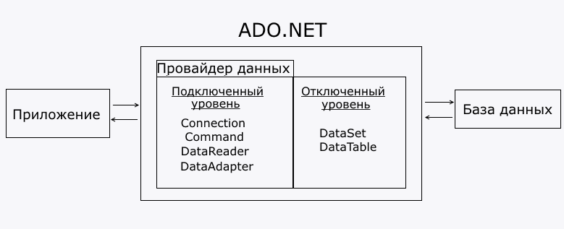
Технология ADO.Net
Поставщики
Потребители
Notes:
Объекты-поставщики специфичны для каждого типа источников данных —действительное чтение и запись информации в источники данных выполняется специфичными для поставщика объектами. Объекты-поставщики требуют наличия активного соединения с БД.
Объекты-потребители — это те, что применяются для доступа и манипуляции данными после того, как они прочитаны в память.
Поставщики
Объект Connection — обычно первый объект, который используется, еще до применения большинства прочих объектов ADO.NET; он предоставляет базовое соединение с источником данных.
Объект Command используется для передачи команды источнику данных.
Объект DataReader читает однонаправленные, доступные только для чтения потоки данных.
Объект DataAdapter выполняет различные операции, специфичные для источника данных, включая обновление измененных данных, наполнение объектов DataSet и другие операции.
Потребители
Объект DataSet представляет набор связанных таблиц, воспринимаемых как единое целое в рамках приложения. С помощью этого объекта можно быстро получать все необходимые данные из каждой таблицы, рассматривать и изменять их, будучи отключенным от сервера, а затем обновлять сервер изменениями в одной эффективной операции.
Объект DataTable представляет одну из таблиц в DataSet и имеет средства, позволяющие вам обращаться к его строкам и столбцам.
Объект DataColumn. Представляет один столбец в таблице.
Объект DataRow. Представляет одну строку таблицы
Объект DataRelation представляет отношение между двумя таблицами, установленное через общий столбец

Slide 6
Объекты-поставщики
Объект Connection — обычно первый объект, который используется, еще до применения большинства прочих объектов ADO.NET; он предоставляет базовое соединение с источником данных.
Объект Command используется для передачи команды источнику данных.
Объект DataReader читает однонаправленные, доступные только для чтения потоки данных.
Объект DataAdapter выполняет различные операции, специфичные для источника данных, включая обновление измененных данных, наполнение объектов DataSet и другие операции.

Slide 7
Объекты-потребители
Объект DataSet представляет набор связанных таблиц, воспринимаемых как единое целое в рамках приложения. С помощью этого объекта можно быстро получать все необходимые данные из каждой таблицы, рассматривать и изменять их, будучи отключенным от сервера, а затем обновлять сервер изменениями в одной эффективной операции.
Объект DataTable представляет одну из таблиц в DataSet и имеет средства, позволяющие вам обращаться к его строкам и столбцам.
Объект DataColumn. Представляет один столбец в таблице.
Объект DataRow. Представляет одну строку таблицы
Объект DataRelation представляет отношение между двумя таблицами, установленное через общий столбец.

Slide 8
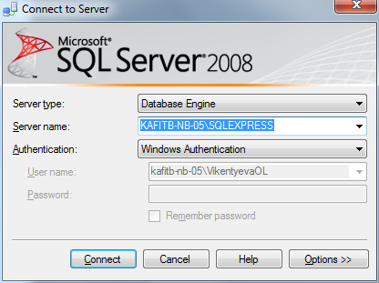
Создание БД
Создание БД выполняется в среде СУБД MS SQL Server Management Studo

Slide 9
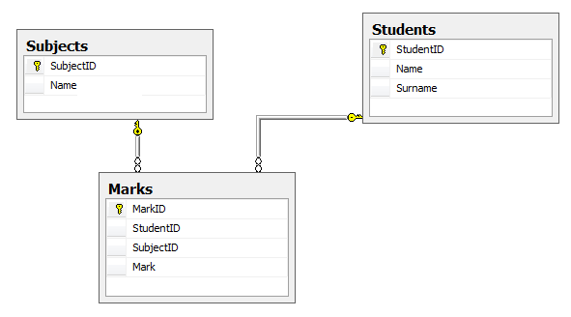
Создание БД
Средствами СУБД создаются таблицы БД и связи между таблицами

Slide 10
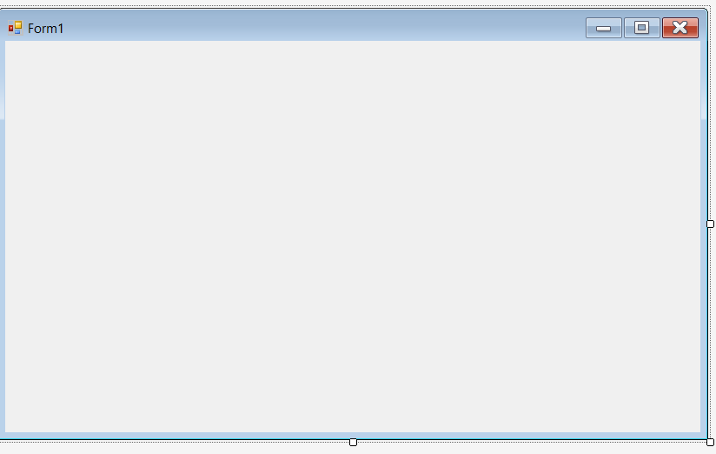
Создание проекта приложения
Проект приложения создается в среде MS Visual Studio как проект Windows Forms Application.

Slide 11
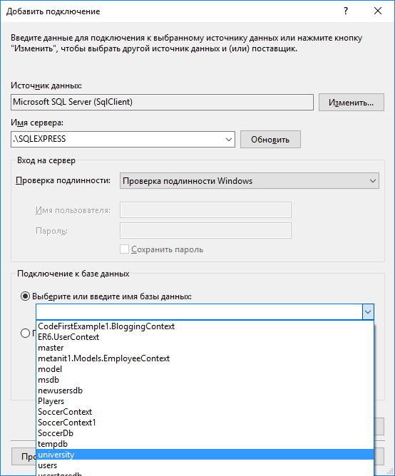
Создание подключения
Выполнить подключение к созданной ранее БД: Средства/Подключиться к базе данных

Slide 12
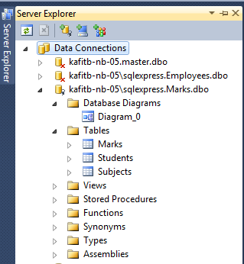
Создание подключения
После этого выбранная БД станет доступной в окне Server Explorer (Обозреватель серверов)

Slide 13
Создание подключения
string connectionString = @"Data Source=.\SQLEXPRESS; //название сервера.
// указывает на название базы данных на сервере
Initial Catalog=university;
//устанавливает проверку подлинности Windows
Integrated Security=True";
Конфигурационные файлы:
App.config – десктопные приложения,
Web.config - веб-приложения.
Notes:
using System.Data.SqlClient;
static SqlConnection sqlConnection1 = new SqlConnection(@"Data Source=DESKTOP-EV42K4G;Initial Catalog=BD;Integrated Security=True");

Slide 14
Создание подключения
Пример App.config
<?xml version="1.0" encoding="utf-8" ?>
<configuration>
<startup>
<supportedRuntime version="v4.0" sku=".NETFramework,Version=v4.6" />
</startup>
<connectionStrings>
<add name="DefaultConnection" connectionString="Data Source=.\SQLEXPRESS;
Initial Catalog=usersdb;
Integrated Security="True"
providerName="System.Data.SqlClient"/>
</connectionStrings>
</configuration>
В приложении получаем строку подключения
string connectionString = ConfigurationManager.ConnectionStrings["DefaultConnection"].ConnectionString;

Slide 15
Подключение к БД
Чтобы подключаться к базе данных, нам необходимо создать и использовать объект SqlConnection:
string connectionString = @"Data Source=.\SQLEXPRESS; Initial Catalog=usersdb; Integrated Security=True";
// Создание подключения
SqlConnection connection = new SqlConnection(connectionString);
// Открываем подключение
connection.Open();
Console.WriteLine("Подключение открыто");

Slide 16
Выполнение команд
Для выполнения команд используется класс SqlCommand, он инкапсулирует sql-выражение, которое должно быть выполнено.
//создаем подключение
SqlConnection connection = new SqlConnection (connectionString);
connection.Open();
//SQL-выражение, которое будет выполняться
SqlCommand command = new SqlCommand();
command.CommandText = "SELECT * FROM Users";
command.Connection = connection;

Slide 17
Выполнение команд
Чтобы выполнить команду, необходимо применить один из методов SqlCommand:
ExecuteNonQuery: выполняет sql-выражение и возвращает количество измененных записей. Подходит для sql-выражений INSERT, UPDATE, DELETE.
ExecuteReader: выполняет sql-выражение и возвращает строки из таблицы. Подходит для sql-выражения SELECT.
ExecuteScalar: выполняет sql-выражение и возвращает одно скалярное значение, например, число. Подходит для sql-выражения SELECT в паре с одной из встроенных функций SQL, как например, Min, Max, Sum, Count.

Slide 18
Добавление объектов
SQL-запрос:
INSERT INTO название_таблицы (столбец1, столбец2, столбецN) VALUES ( значение1, значение2, значениеN)
В программе:
string connectionString = @"Data Source=.\SQLEXPRESS;Initial Catalog=usersdb; Integrated Security=True";
string sqlExpression = "INSERT INTO Users (Name, Age) VALUES ('Tom', 18)";
using (SqlConnection connection = new SqlConnection(connectionString))
{
connection.Open();
SqlCommand command = new SqlCommand(sqlExpression, connection);
int number = command.ExecuteNonQuery();
Console.WriteLine("Добавлено объектов: {0}", number);
}
Создаем строку подключения к БД
Создаем SQL команду
открываем подключение к БД
Создаем подключение к БД
Связываем команду и подключение
Выполняем команду

Slide 19
Обновление объектов
SQL-запрос:
UPDATE название_таблицы
SET столбец1=значение1, столбец2=значение2, столбецN=значениеN
WHERE некоторый_столбец=некоторое_значение
В программе:
string sqlExpression = "UPDATE Users SET Age=20 WHERE Name='Tom'";
using (SqlConnection connection = new SqlConnection(connectionString))
{
connection.Open();
SqlCommand command = new SqlCommand(sqlExpression, connection);
int number = command.ExecuteNonQuery();
Console.WriteLine("Обновлено объектов: {0}", number);
}
Создаем SQL команду
открываем подключение к БД
Создаем подключение к БД
Связываем команду и подключение
Выполняем команду

Slide 20
Удаление объектов
SQL-запрос:
DELETE FROM таблица
WHERE столбец = значение
В программе:
string sqlExpression = "DELETE FROM Users WHERE Name='Tom'";
using (SqlConnection connection = new SqlConnection (connectionString))
{
connection.Open();
SqlCommand command = new SqlCommand(sqlExpression, connection);
int number = command.ExecuteNonQuery();
Console.WriteLine("Удалено объектов: {0}", number);
}
Создаем SQL команду
открываем подключение к БД
Создаем подключение к БД
Связываем команду и подключение
Выполняем команду

Slide 21
Выполнение команд
Для чтения данные, которые хранятся в таблице, используется метод - ExecuteReader().
Этот метод возвращает объект SqlDataReader, который используется для чтения данных.

Slide 22
Вывод данных
Создаем SQL команду
string sqlExpression = "SELECT * FROM Users";
using (SqlConnection connection = new SqlConnection(connectionString))
{
connection.Open();
SqlCommand command = new SqlCommand(sqlExpression, connection);
SqlDataReader reader = command.ExecuteReader();
// если есть данные
if(reader.HasRows)
{
// построчно считываем данные
while (reader.Read())
{
object id = reader.GetValue(0);
//int id = reader.GetInt32(0);
object name = reader.GetValue(1);
//string name = reader.GetString(1);
object age = reader.GetValue(2);
//int age = reader.GetInt32(2);
Console.WriteLine("{0} \t{1} \t{2}", id, name, age);
}
}
reader.Close();
}
Создаем подключение к БД
открываем подключение к БД
Связываем команду и подключение
Выполняем команду

Slide 23
Запросы
При отправке запросов мы можем использовать специальные встроенные функции SQL, например, Min, Max, Sum, Count и т.д., которые не выполняют операции с объектами и не извлекают объекты, а возвращают какое-то определенное значение.
Для работы с такими функциями в SqlCommand определен специальный метод ExecuteScalar.

Slide 24
Пример
string sqlExpression = "SELECT COUNT(*) FROM Users";
using (SqlConnection connection = new SqlConnection(connectionString))
{
connection.Open();
SqlCommand command = new SqlCommand(sqlExpression, connection);
object count = command.ExecuteScalar();
command.CommandText = "SELECT MIN(Age) FROM Users";
object minAge = command.ExecuteScalar();
Console.WriteLine("В таблице {0} объектов", count);
Console.WriteLine("Минимальный возраст: {0}", minAge);
}

Slide 25
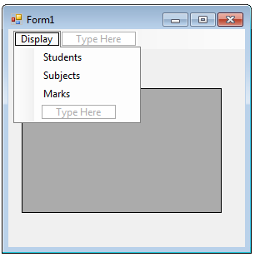
Создание формы
На форме приложения необходимо разместить элементы управления для вывода данных из таблиц.
Вывод данных будет выполняться с помощью элемента DataGridView.
Добавить библиотеку
using System.Data.SqlClient;

Slide 26
Обмен данными между формой и приложением
DataSet — объект потребителя (приложение), центральный объект ADO.NET; все операции используют его.
DataSet содержит набор объектов DataTable, представляющих таблицы базы данных, с которыми вы работаете. Объект DataTable может быть всего один.
Каждый объект DataTable имеет дочерние объекты DataRow и DataColumn, представляющие строки и столбцы таблицы базы данных.
SqlDataAdapter – объект поставщика, используется для взаимодействия с DataSet для извлечения и сохранения данных.
Метод Fill изменяет данные в DataSet для соответствия их источнику данных.
SqlCommand – объект поставщика, используется для передачи команды источнику данных (БД).
sqlConnection – объект, предоставляющий подключение к источнику данных (БД).

Slide 27
Управление бизнес-логикой приложения
Создадим класс ControlDataBase, в котором будем размещать функции для работы с БД
Форма
Функции для работы с БД
БД

Slide 28
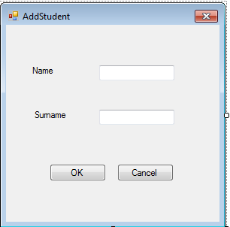
Добавление записей в БД (Create)
Для добавления записей добавим диалоговые окна для ввода информации в каждую таблицу.
В форму AddStudent необходимо добавить свойства для обмена информацией, полученной из полей Name и Surname с другими формами.

Slide 29
Добавление записей в БД (Create)
SqlCommand command = sqlConnection.CreateCommand(); – создает пустую команду, связанную с подключением sqlConnection.
command.CommandText = "INSERT INTO Students (name, surname) VALUES (@name, @surname)"; – задает SQL инструкцию, выполняемую для источника данных. Инструкция содержит SQL-запрос, который добавляет строку в таблицу БД.
В запросе:
список (name, surname) – список полей, которые добавляются в таблицу БД,
(@name, @surname) – список значений, которые должны быть подставлены в указанные поля, @значение – именованный параметр.
command.Parameters.Add("name", SqlDbType.NVarChar).Value = name;
command.Parameters.Add("surname", SqlDbType.NVarChar).Value = surname; – параметры используются для передачи значений в выражения SQL, обеспечивая проверку типов. В данном примере выполняется проверка преобразования переменных _name и _surname типа string в данные типа NVarChar.
sqlConnection.Open(); — открывает подключение к базе данных со значениями свойств, определяемыми объектом ConnectionString.
command.ExecuteNonQuery(); – метод ExecuteNonQuery позволяет вносить изменения в базу данных, не используя DataSet, с помощью операторов UPDATE, INSERT или DELETE.
Notes:
using System.Data.SqlClient;
using System.Data;
public static void InsertStudent(string _name)
{
SqlCommand command = sqlConnection1.CreateCommand();
command.CommandText = "INSERT INTO Student (name)VALUES(@name)";
command.Parameters.Add("Name", SqlDbType.NVarChar).Value = _name;
sqlConnection1.Open();
try
{
command.ExecuteNonQuery();
}
finally
{
sqlConnection1.Close();
}
}

Slide 30
Добавление записей в БД (Create)
Для того, чтобы добавить запись, введенную с помощью формы AddStudent в БД необходимо создать соответствующий SQL- запрос и с реализовать его помощью функции InsertStudent класса ControlDataBase.
Данная функция будет вызываться в обработчике соответствующего пункта меню:
private void studentsToolStripMenuItem1_Click (object sender, EventArgs e)
{….}
Notes:
using System.Data.SqlClient;
using System.Data;
public static void InsertStudent(string _name)
{
SqlCommand command = sqlConnection1.CreateCommand();
command.CommandText = "INSERT INTO Student (name)VALUES(@name)";
command.Parameters.Add("Name", SqlDbType.NVarChar).Value = _name;
sqlConnection1.Open();
try
{
command.ExecuteNonQuery();
}
finally
{
sqlConnection1.Close();
}
}
private void предметToolStripMenuItem_Click(object sender, EventArgs e)
{
AddStudent sf = new AddStudent();
sf.ShowDialog();
if (sf.DialogResult == DialogResult.OK)
{
ControlDataBase.InsertStudent(sf.StudentName, sqlConnection1);
}
sqlConnection1.Close();
}

Slide 31
Просмотр данных (Read)
SqlCommand command = sqlConnection.CreateCommand(); – создает пустую команду, связанную с подключением sqlConnection.
command.CommandText = "SELECT * FROM " + tableName; – задает SQL инструкцию, выполняемую для источника данных.
DataTable dt = new DataTable(); – создает новый объект DataTable.
SqlDataAdapter adapter = new SqlDataAdapter(command); – создает новый объект SqlDataAdapter и инициализирует его командой command. SqlDataAdapter представляет набор выполняемых над данными команд и подключения базы данных, которые используется для заполнения DataSet и обновления базы данных SQL Server.
adapter.Fill(dt); - добавляет или обновляет строки в объекте DataSet в соответствии с командой command.
sqlConnection.Close(); – закрывает подключение.

Slide 32
Использование SQLDataAdapter и DataSet
DataSet представляет хранилище данных, с которыми можно работать независимо от наличия подключения,
SqlDataAdapter заполняет DataSet данными из БД.

Slide 33
Создание SqlDataAdapter
//конструктор без параметров
SqlDataAdapter adapter = new SqlDataAdapter();
//передать в конструктор объект SqlCommand
SqlDataAdapter adapter = new SqlDataAdapter(command);
//установить sql-выражение SELECT и объект SqlConnection
SqlDataAdapter adapter = new SqlDataAdapter(sql, connection);
//установить sql-выражение SELECT и строку подключения
SqlDataAdapter adapter = new SqlDataAdapter(sql, connectionString);

Slide 34
Получение данных в DataSet через SqlDataAdapter
Для работы с DataSet удобно использовать элементы управления, которые могут заполняться из внешнего источника данных, например, DataGridView.
В качестве источника устанавливается одна из таблиц в DataSet. Каждая таблица представляет объект DataTable, и в DataSet может быть определено несколько таких таблиц.

Slide 35
Получение данных в DataSet через SqlDataAdapter
string connectionString = @"Data Source=.\SQLEXPRESS;Initial Catalog=usersdb;Integrated Security=True";
string sql = "SELECT * FROM Users";
using (SqlConnection connection = new SqlConnection(connectionString))
{
connection.Open();
// Создаем объект DataAdapter
SqlDataAdapter adapter = new SqlDataAdapter(sql, connection);
// Создаем объект Dataset
DataSet ds = new DataSet();
// Заполняем Dataset
adapter.Fill(ds);
// Отображаем данные
//установка источника данных для DataGridView
dataGridView1.DataSource = ds.Tables[0];
}

Slide 36
Получение данных в DataSet через SqlDataAdapter
Получив данные в DataSet, можно производить с ними различными операции: удалять, изменять, добавлять новые записи.
НО изменения автоматически не будут сохраняться в БД. Для этого надо вызвать метод Update объекта SqlDataAdapter, который заполнял DataSet.
После получения данных из базы данных через SqlDataAdapter в DataSet можно локально работать с этими данными вне зависимости от наличия подключения.

Slide 37
Просмотр данных (Read)
Для чтения данных из таблицы используем метод класса ControlDataBase:
public static DataTable DisplayTable(string tableName, SqlConnection sqlConnection) {…}
Для выполнения этого метода будут использоваться обработчики событий меню.
Notes:
public static DataSet DisplayTable(string tableName, SqlConnection sqlConnection1)
{
string sqlExpression = "SELECT * FROM " + tableName;
sqlConnection1.Open();
SqlCommand command = new SqlCommand(sqlExpression, sqlConnection1);
SqlDataAdapter adapter = new SqlDataAdapter(sqlExpression, sqlConnection1);
DataSet ds = new DataSet();
adapter.Fill(ds);
return ds;
}
private void студентыToolStripMenuItem_Click(object sender, EventArgs e)
{
dataGridView1.DataSource =ControlDataBase.DisplayTable("Student", sqlConnection1).Tables[0];
}

Slide 38
Удаление записей из таблицы (Delete)
Работу пользователя при удалении записей из таблицы можно организовать следующим образом:
Открыть таблицу, из которой будут удаляться записи с помощью соответствующей команды меню, например, Display -> Students.
Выделить нужную запись, нажав левой клавишей мыши на строку с записью.
Выбрать пункт меню «Delete».
Notes:
public static void RemoveFromDB(string tableName, int deleteId, string keyId, SqlConnection connection)
{
SqlCommand command = connection.CreateCommand();
string strCommand = string.Format("DELETE FROM " + tableName + " WHERE " + keyId + " = " + deleteId);
command.CommandText = strCommand;
connection.Open();
try
{
command.ExecuteNonQuery();
}
finally
{
connection.Close();
}
}
private void студентToolStripMenuItem_Click(object sender, EventArgs e)
{
if (dataGridView1.Rows.Count != 0)
{
int id = (int)dataGridView1[0, dataGridView1.CurrentRow.Index].Value;
ControlDataBase.RemoveFromDB("Student", id, "StudentID", sqlConnection1);
dataGridView1.DataSource = ControlDataBase.DisplayTable("Student", sqlConnection1).Tables[0];
sqlConnection1.Close();
}
}

Slide 39
Редактирование записей в таблице (Update)
Аналогично удалению

Slide 40
Запросы
Для получения информации из БД используется тот же механизм, что и при чтении данных из БД.
Notes:
public static int CountOuery(string tableName, SqlConnection connection)
{
string strCommand = "SELECT COUNT(*) FROM "+tableName;
SqlCommand command = connection.CreateCommand();
command.CommandText = strCommand;
connection.Open();
int count= (int)command.ExecuteScalar();
connection.Close();
return count;
}
private void студентовToolStripMenuItem_Click(object sender, EventArgs e)
{
int count = ControlDataBase.CountOuery("Student", sqlConnection1);
MessageBox.Show($"В таблице Student {count} записей") ;
}

